Slide 1
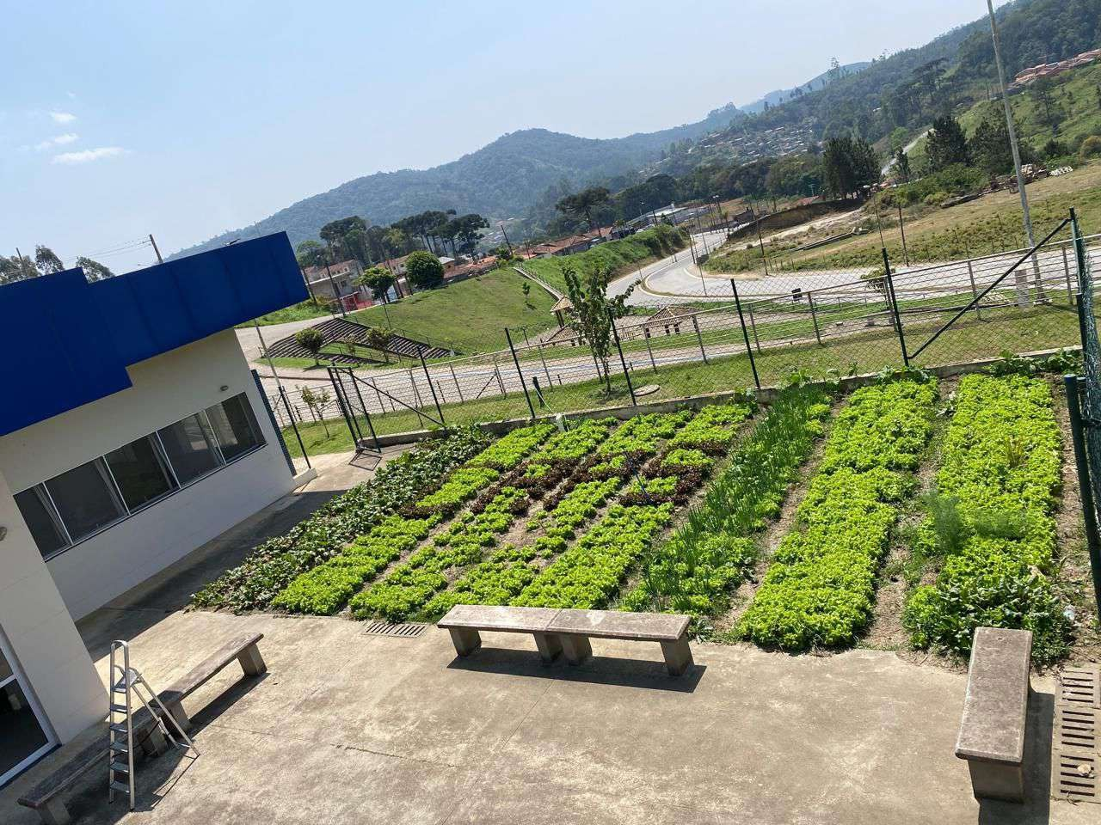
Logo da cidade
.
HORTA TERAPÊUTICA
INCLUSÃO PELO TRABALHO
APIAI/SP
AUTORES
Francisca Helena Nunes(Enfermeira)
Dra. Magda Cristina Gonçalves Furtado(Psicóloga)
Dra. Luana Sarti Raab(Terapêuta Ocupacional)

Slide 2
Como tudo começou:
A ideia da horta como alternativa de Oficina de trabalho em grupo, surgiu há mais ou menos 01 ano, da necessidade de oferecer instrumentos diferentes para o grupo destinado a Dependentes Químicos, de forma a melhorar a adesão ao tratamento.
Da necessidade de ao mesmo tempo ofertar opções de trabalho e geração de renda, de formas que o paciente poderia replicar o trabalho em casa e na comunidade.

Slide 3
OFICINA
Público inicial: Dependência Química
Cronograma: semanal nas quintas, mas tem atividades diárias com a horta
Recursos:
Parceria com a Secretaria de Agricultura – Insumos(sementes e implementos agrícolas) e materiais( chapéu, botas, enxada, enxadão, rastelo, etc...)
Técnico: Voluntário: Toninho Sarti( Engenheiro Agrônomo e ex-funcionário da Casa da Agricultura)
Profissionais CAPS:
TO: Luana
Psicóloga: Dra. Magda
Estagiário de Psicologia: Matheus
Monitores: Juraldi e Ivete
OBS: Todos os pacientes participam juntos

Slide 4
Como Tudo Começou
Organizado o grupo, iniciamos, com poucos participantes e a demanda foi aumentando;
O preparo da terra foi longo até chegar no nível de produtividade satisfatório;
Começamos produzir em quantidade maior e passamos a pensar em dar um destino diferente para a produção, que antes eram distribuídas entre os participantes e algumas instituições do Município;
Em Assembleia dos usuários, discutiram e concluíram que seria interessante começar a comercializar a produção, e no mês de outubro comercializamos pela primeira vez.
A medida que os resultados começaram a surgir, outros usuários também se interessaram pela atividade, de formas que atualmente é um grupo misto de DQ e outros.

Slide 5
AUTORES: Psicóloga, Enfermeira e Terapeuta Ocupacional Organizaram os grupos em dia pré determinado, para atender usuários de outros bairros e de outros municípios. Grupo de Apoio: Semanal Grupo Familiar: Mensal

Slide 6
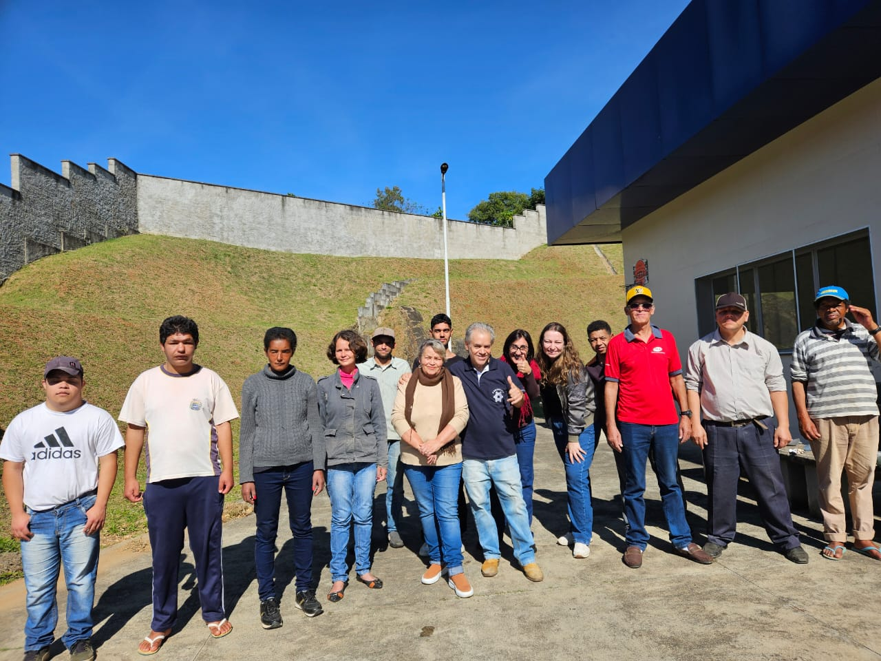
Equipe e Usuários do grupo

Slide 7
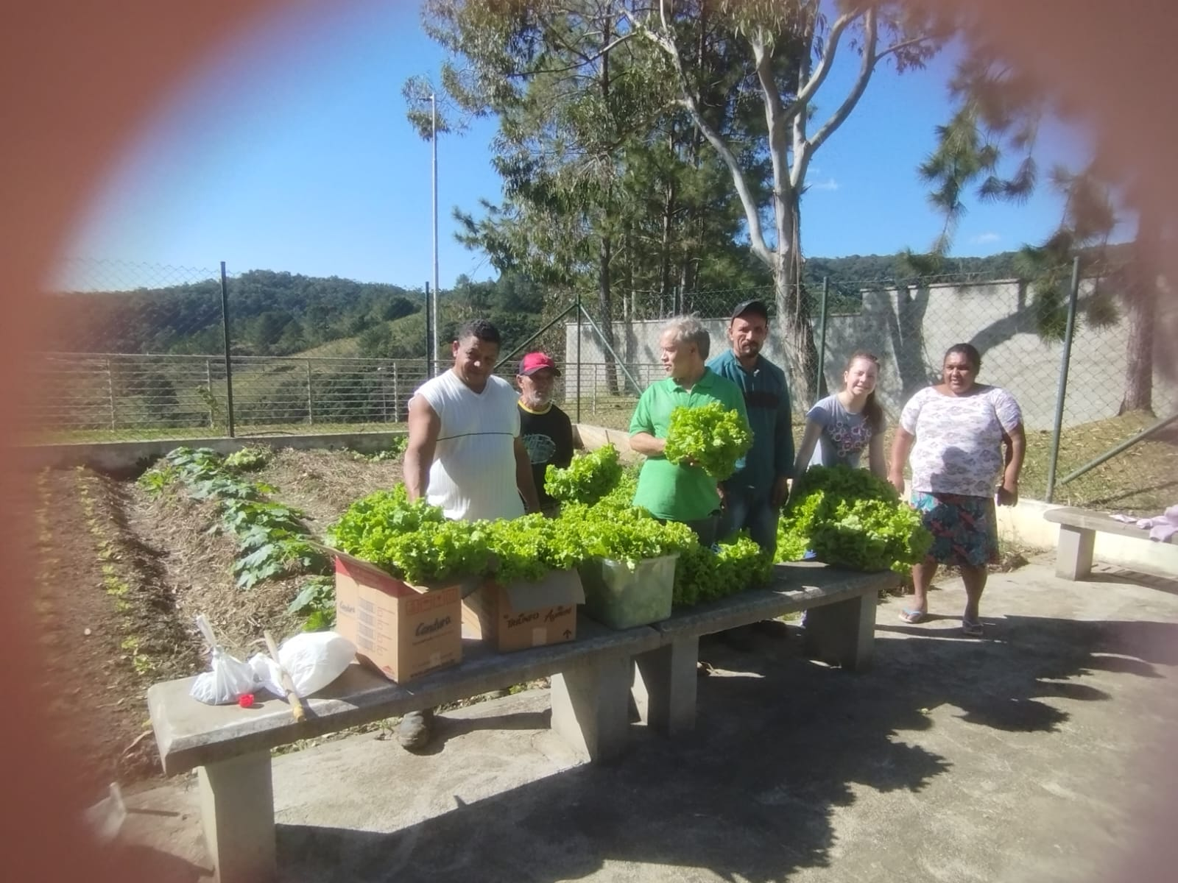

Slide 8
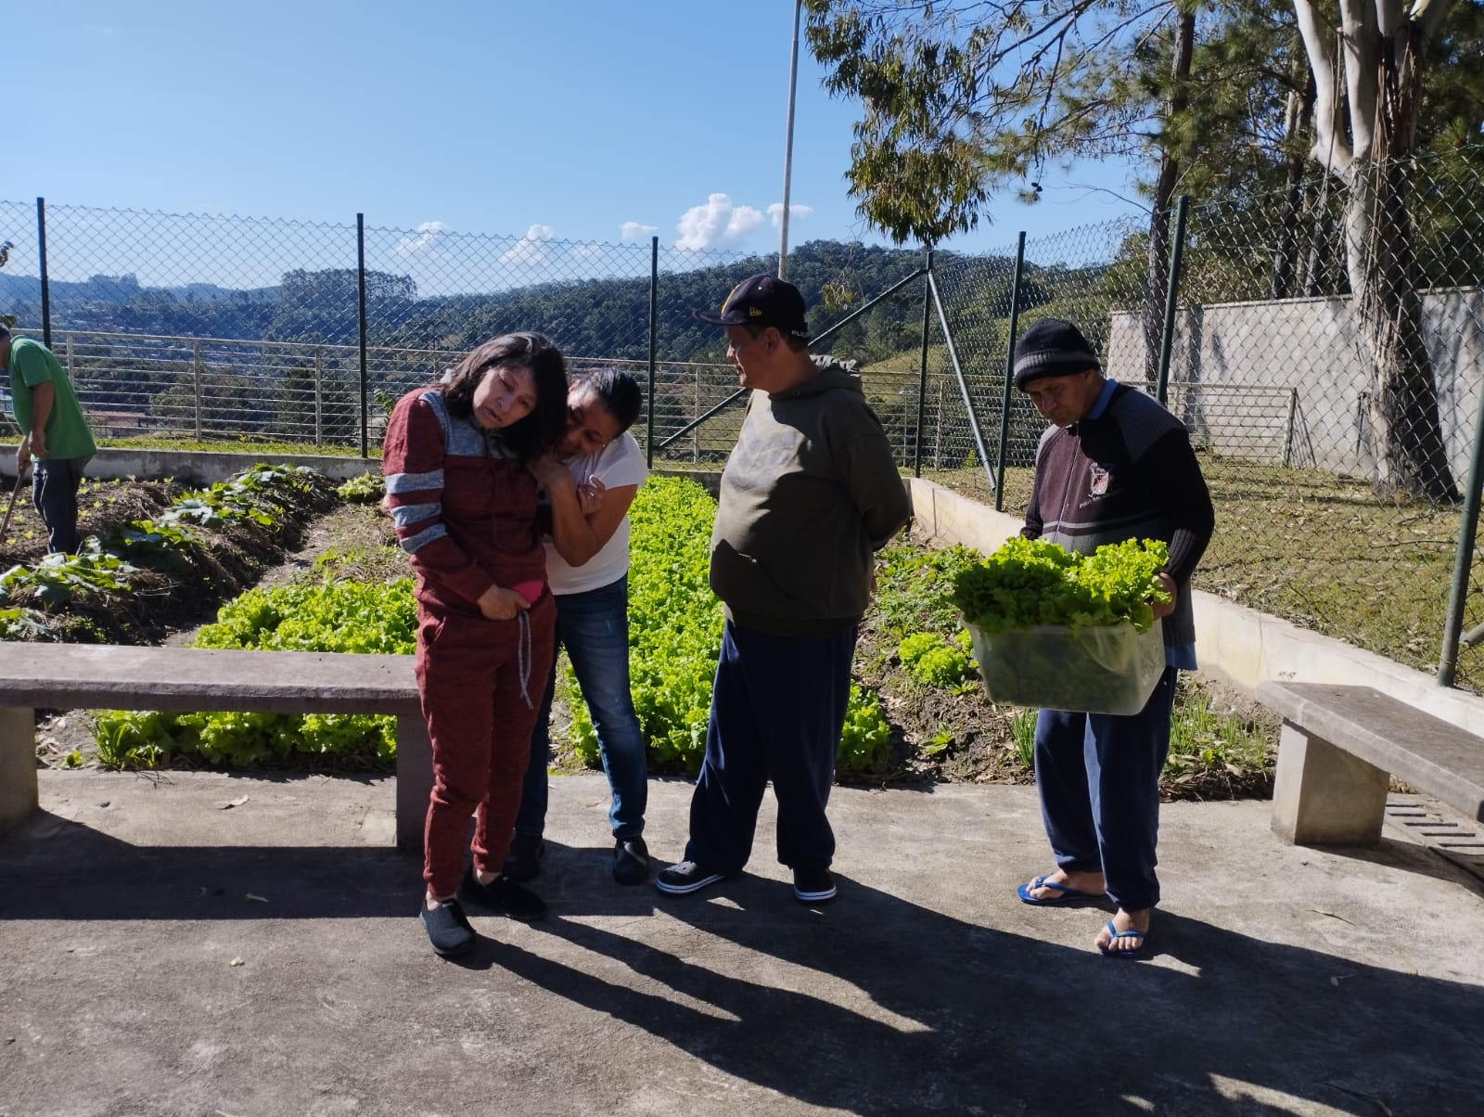
Moradores SRT

Slide 9
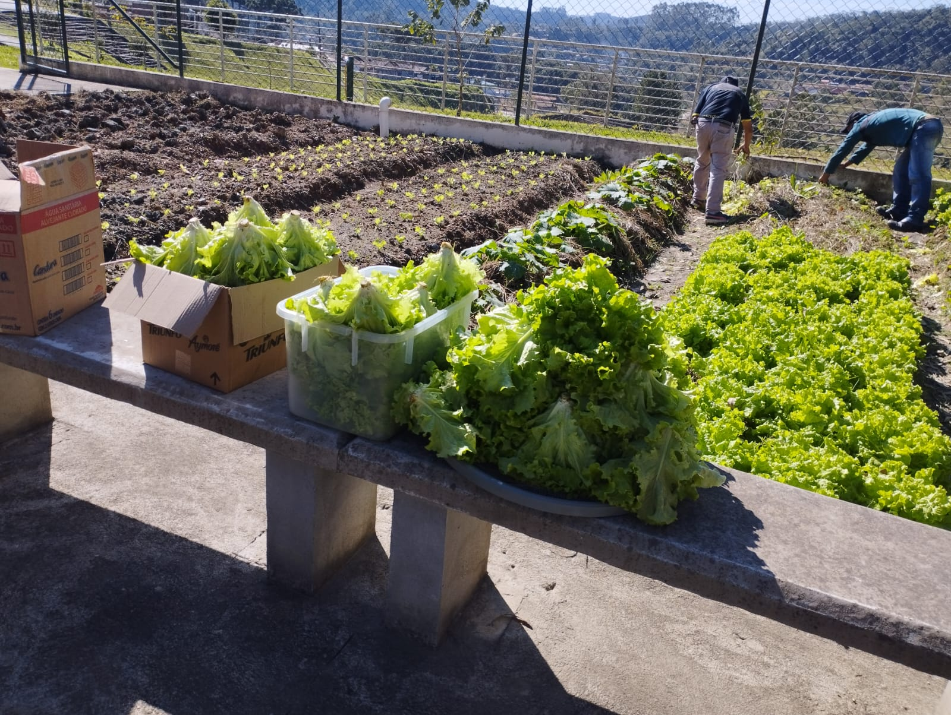

Slide 10
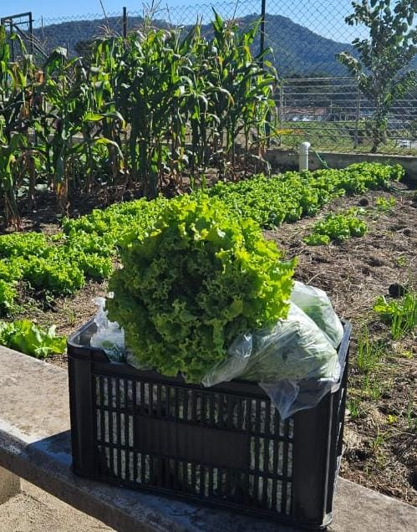
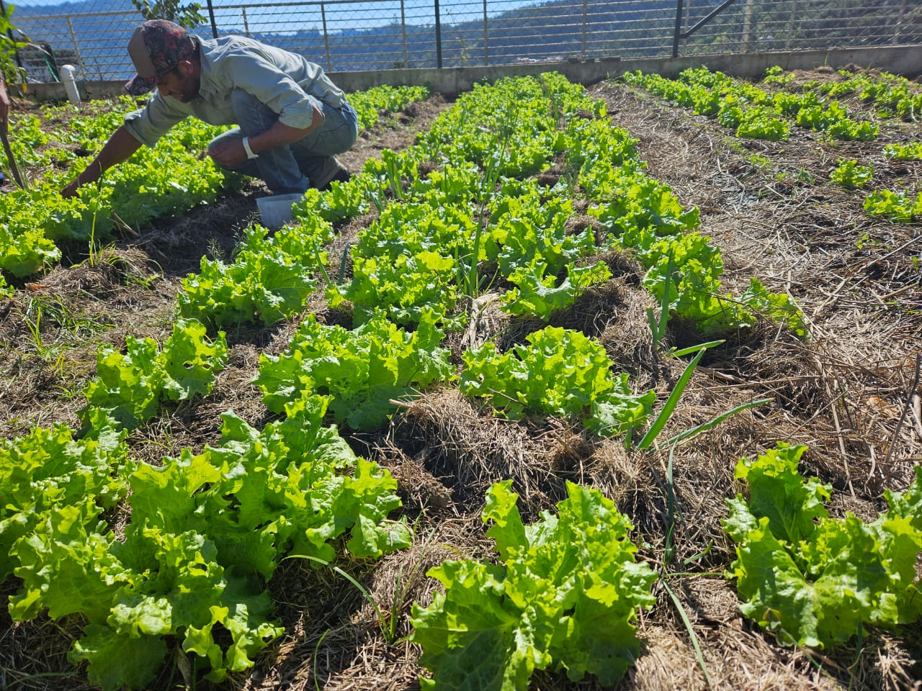
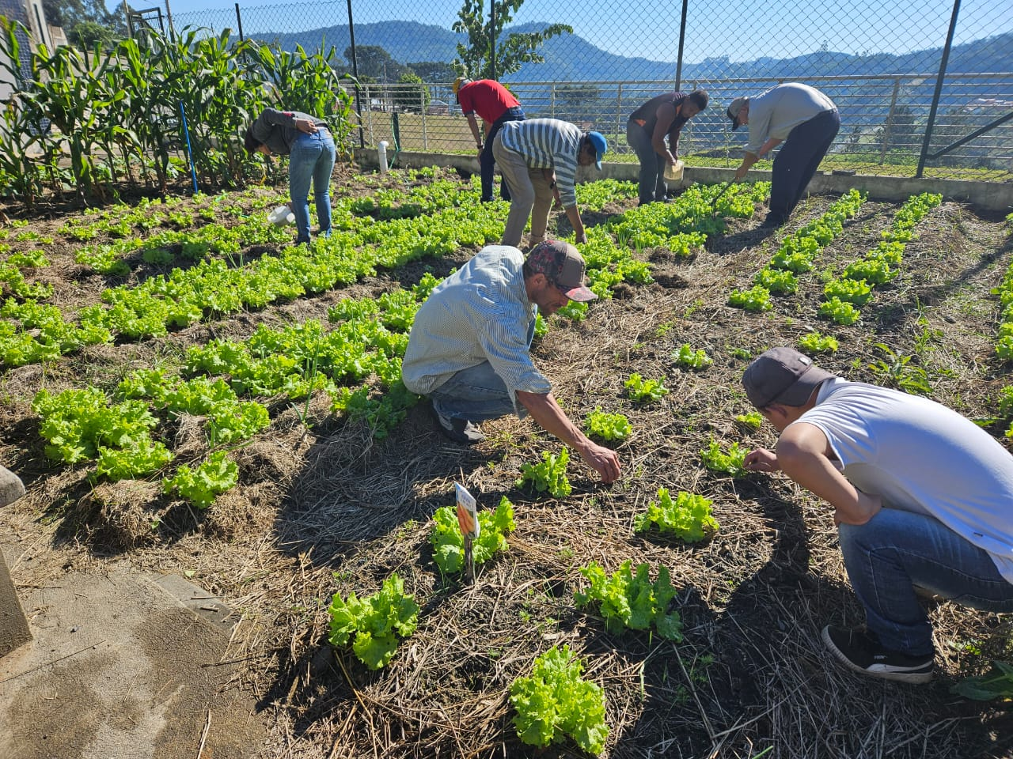

Slide 11
